Slide 1
PROGRAM STUDI S1 KEPERAWATAN NERS
STIKES NOTOKUSUMO YOGYAKARTA
KEPERAWATAN DEWASA SISTEM MUSKULOSKELETAL, INTEGUMEN, PERSEPSI SENSORI DAN PERSARAFAN
Anatomi & Fisiologi
SISTEM SARAF
Anatomi dan Fisiologi Sistem Saraf
Biokimia dan Biofisika Sistem Persarafan

Slide 2
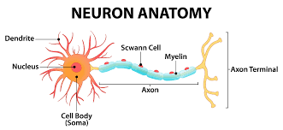
PENGERTIAN
SISTEM SARAF
Sistem saraf merupakan suatu kombinasi-kombinasi sinyal listrik dan kimiawi yang dapat membuat sel-sel saraf (neuron) mampu berkomunikasi antara satu sama lain.
Sistem saraf terdiri dari jutaan sel saraf yang sering disebut dengan neuron.
Neuron dikhususkan untuk menghantarkan dan mengirimkan pesan saraf (impuls), berupa rangsangan atau tanggapan.
Setiap satu sel saraf (neuron) terdiri atas bagian utama, berupa badan sel saraf, dendrit dan akson

Slide 3
PENGERTIAN
SISTEM SARAF
Badan sel saraf merupakan bagian yang paling besar, didalamnya terdapat nukleus dan sitoplasma.
Di dalam sitoplasma terdapat mitokondria yang berfungsi membangkitkan energi untuk membawa pesan saraf (impuls) atau rangsangan.
Dendrit berfungsi untuk menerima pesan saraf (impuls) yang datang dari ujung akson neuron lain. Kemudian impuls tsb dibawa ke badan sel saraf dan dilanjutkan ke akson.
Akson atau neurit merupakan serabut yang panjang dan umumnya tidak bercabang. Akson berfungsi meneruskan pesan saraf (impuls) yang berasal dari badan sel saraf ke kelenjar, serabut-serabut otot atau neuron lainnya.

Slide 4
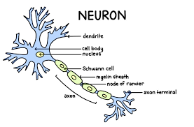
STRUKTUR ANATOMI
N-E-U-R-O-N
D E N D R I T
Dendrit adalah serabut sel saraf pendek dan bercabang-cabang. Dendrit merupakan perluasan dari badan sel. Dendrit berfungsi untuk menerima dan mengantarkan rangsangan ke badan sel.
B A D A N S E L
Badan sel saraf merupakan bagian yang paling besar dari sel saraf. Badan sel berfungsi untuk menerima rangsangan dari dendrit dan meneruskannya ke akson. Pada badan sel saraf terdapat inti sel / nukleus, sitoplasma, mitokondria, badan golgi, sentrosom, lisosom. Badan sel merupakan kumpulan retikulum endoplasma tempat transportasi sintesis protein.
A K S O N
Akson disebut neurit. Neurit adalah serabut sel saraf panjang yang merupakan penjuluran sitoplasma badan sel. Di dalam neurit terdapat benang-benang halus, disebut neurofibril. Neurofibril dibungkus oleh selubung myelin, yang kaya akan lemak, berfungsi mempercepat jalannya rangsangan.

Slide 5
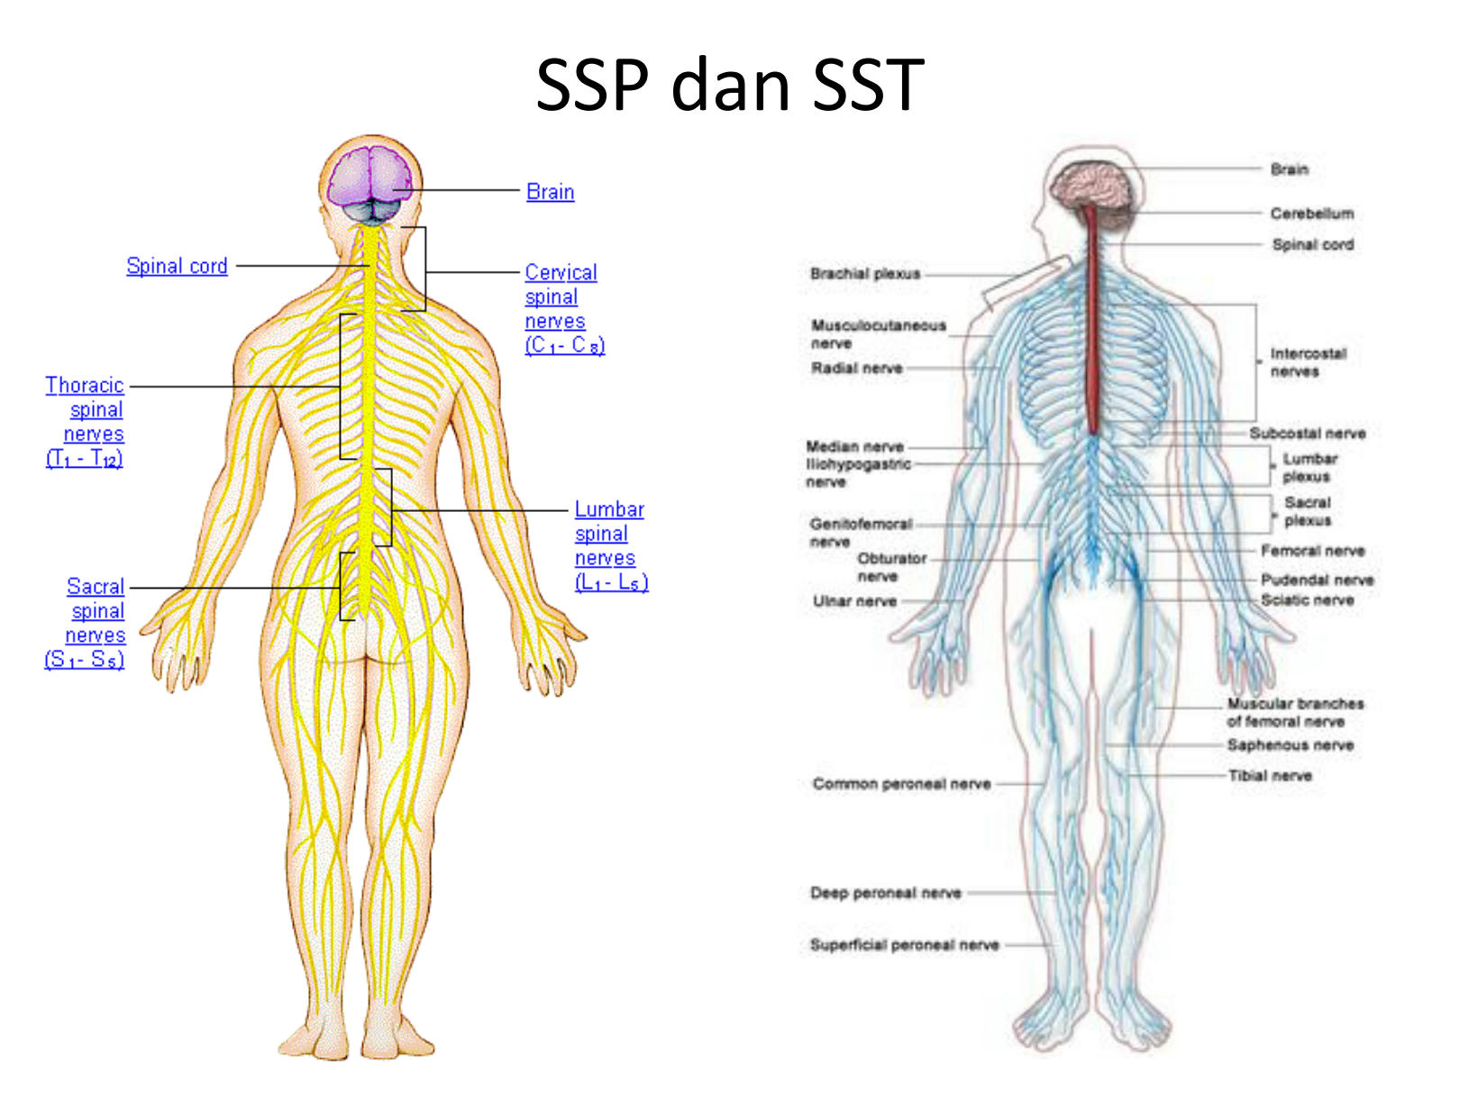

Slide 6
FUNGSI
SISTEM SARAF PUSAT
Sistem Saraf Pusat (SSP/CNS) berfungsi untuk mengendalikan seluruh pengaturan dan pengolahan rangsangan, mulai dari mengatur pikiran, gerakan, emosi, pernapasan, denyut jantung, pelepasan berbagai hormon dan suhu tubuh.
Sistem Saraf Pusat (SSP/CNS) juga berfungsi melakukan koordinasi seluruh sel-sel saraf (neuron) untuk melakukan fungsi pengaturan di dalam tubuh.

Slide 7
FUNGSI
SISTEM SARAF TEPI
Secara umum, sistem saraf tepi memiliki 3 fungsi yaitu:
:::: FUNGSI INPUT SENSORIK ::::
Sistem Saraf Tepi (SST/PNS) berfungsi sebagai penerima/reseptor, untuk menerima setiap rangsangan (impuls saraf), baik dari luar maupun dalam tubuh. Rangsangan tersebut berupa cahaya, suhu, bau, suara, sentuhan, tekanan, dsbnya.
Reseptor atau penerima merupakan suatu struktur yang mampu mendeteksi impuls saraf atau rangsangan tertentu, yang berasal dari luar atau dari dalam tubuh.

Slide 8
ADA 6 RESEPTOR :
Kemoreseptor, reseptor yang menerima rangsang berupa rangsangan zat kimia
Termoreseptor, reseptor yang menerima rangsang berupa rangsangan suhu
Mekanoreseptor, reseptor yang menerima rangsang berupa rangsangan mekanik
Fotoreseptor, reseptor yang menerima rangsang berupa rangsangan cahaya
Magnetoreseptor, reseptor yang menerima rangsang berupa rangsangan medan magnet
Elektroreseptor, reseptor yang menerima rangsang berupa rangsangan listrik

Slide 9
:::: FUNGSI INTEGRASI INFORMASI ::::
FUNGSI
Integrasi informasi adalah proses penerjemahan informasi yang berasal dari stimulasi reseptor sensoris oleh lingkungan, kemudian dihubungkan dengan respon yang sesuai.
Sel saraf berfungsi mengintegrasikan informasi yang diterima dari berbagai sumber. Sel saraf menerima sinyal-sinyal dari dendrit, kemudian mengolah informasi ini dan menghasilkan respon yang semestinya.
SISTEM SARAF

Slide 10
FUNGSI
:::: FUNGSI OUTPUT MOTORIK ::::
SISTEM SARAF
Output motorik berperan untuk memberikan tanggapan atau reaksi tubuh terhadap rangsangan yang sudah diproses oleh SSP/CNS.
Saat terjadi gangguan, misalkan karena penyakit stroke, maka tubuh tidak dapat bergerak dg normal atau bahkan tidak dapat bergerak sama sekali.

Slide 11
:::: FUNGSI OUTPUT MOTORIK ::::
FUNGSI
Selain itu, SST/PNS juga berfungsi mengelola respon semua kegiatan yang tidak disadari, seperti respon flight-of-flight dan kebalikannya.
Misalnya ketika mengalami ancaman, tubuh akan merespons keadaan tersebut dengan mempercepat denyut nadi, meningkatkan frekuensi pernapasan serta meningkatkan aliran darah. Setelah keadaan yang dirasa mengancam sudah teratasi, tubuh akan mengembalikan respons ke kondisi normal.
SISTEM SARAF

Slide 12
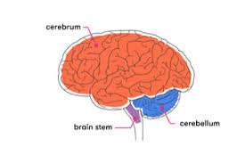
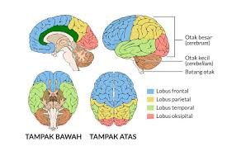
STRUKTUR SISTEM SARAF
SISTEM SARAF PUSAT
O T A K
Otak merupakan pusat pengatur dan koordinasi dalam tubuh. Otak terletak di dalam rongga tengkorak, beratnya ± 1/50 BB.
Bagian utama otak adalah otak besar (cerebrum), otak kecil (cerebellum) dan batang otak (brain stem).
Otak terletak di dalam rongga kepala, terletak di dalam tulang tengkorak dan diselubungi oleh selaput meninges, yang pada orang dewasa sudah tidak dapat lagi membesar, sehingga bila terjadi penambahan komponen rongga kepala akan meningkatkan TIK.

Slide 13
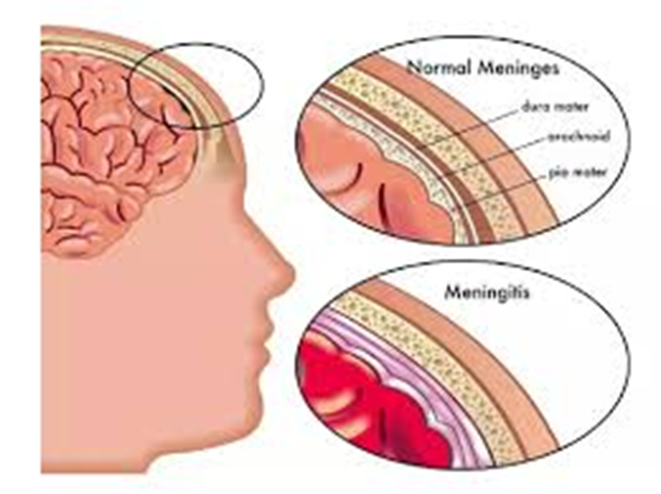
STRUKTUR SISTEM SARAF
SISTEM SARAF PUSAT
O T A K
Selaput meninges terdiri dari 3 lapisan, yaitu:
Durameter, lapisan keluar yang melekat pada tulang
Arachnoid, lapisan tengah yang berbentuk saraf laba-laba
Piameter, lapisan dalam yang melekat pada permukaan otak
M E D U L L A S P I N A L I S
Sumsum tulang belakang (medula spinalis) merupakan bagian dari sistem saraf pusat yang berada di dalam ruas-ruas tulang belakang.

Slide 15
STRUKTUR SISTEM SARAF
SISTEM SARAF PERIFER
Sistem saraf perifer, dikategorikan dalam 2, yaitu :
Saraf kranial : 12 pasang saraf serabut otak
3 pasang saraf sensori,
5 pasang saraf motorik, dan
4 pasang gabungan
Saraf spinal : 31 pasang saraf sumsum tulang belakang
8 pasang saraf leher (servikal)
12 pasang saraf punggung (thorakal)
5 pasang saraf pinggang (lumbal)
5 pasang saraf pinggul (sakral)
1 pasang saraf ekor (koksigial)
SISTEM SARAF PERIFER
Sistem saraf perifer terdiri dari sistem somatik dan sistem otonom.
Sistem saraf somatik mengontrol aktivitas yang kerjanya diatur oleh otak, sedangkan saraf otonom mengontrol aktivitas yang kerjanya tidak dapat diatur oleh otak, antara lain:
Denyut jantung
Gerak saluran pencernaan
Seres keringat

Slide 16
SISTEM SARAF TEPI :
12 SARAF KRANIAL
OLFAKTORIUS: Saraf sensori, fungsinya menerima rangsang dari hidung dan menghantarkannya ke otak untuk diproses sebagai sensasi bau.
OPTIK: Saraf sensori, fungsinya menerima rangsang dari mata dan menghantarkannya ke otak untuk diproses sebagai persepsi visual.
Okulomotor: Saraf motorik, fungsinya menggerakkan sebagian besar otot bola mata.
Troklearis: Saraf motorik, fungsinya menggerakkan otot bola mata.
Trigeminus: Saraf gabungan, fungsinya menerima rangsangan sensorik dari wajah untuk diproses ke otak (sensorik), dan menggerakkan otot-otot pengunyah (motorik).
Abdusen: Saraf motorik, fungsinya menggerakkan otot bola mata
Fasialis: Saraf gabungan, fungsinya menerima rangsang dari 2/3 bagian anterior lidah untuk diproses di otak sebagai sensasi rasa (sensorik), dan mengendalikan otot wajah untuk menciptakan ekspresi wajah (motorik).

Slide 17
SISTEM SARAF TEPI :
12 SARAF KRANIAL
VESTIBULOKOKLEARIS: Saraf sensori, fungsinya mengendalikan keseimbangan sensori sistem pengdengaran (sensori sistem vestibular), dan menerima rangsang untuk diproses di otak sebagai suara (sensori sistem pendengaran/koklearis).
GLOSOFARINGEAL: Saraf gabungan, fungsinya menerima rangsang dari bagian 1/3 posterior lidah untuk diproses di otak sebagai sensasi rasa (sensori), dan mengendalikan organ-organ dalam (viceral) (motorik).
VAGUS: Saraf gabungan, fungsinya menerima rangsang dari organ dalam (viceral) (sensori) dan mengendalikan organ-organ dalam (viceral).
AKSESORIUS: Saraf motorik, fungsinya menggerakkan otot trapezius dan strenocleidomastroideus (mengendalikan pergerakan kepala).
HIPOGLOSSUS: Saraf motorik, fungsinya mengendalikan pergerakan lidah.

Slide 18
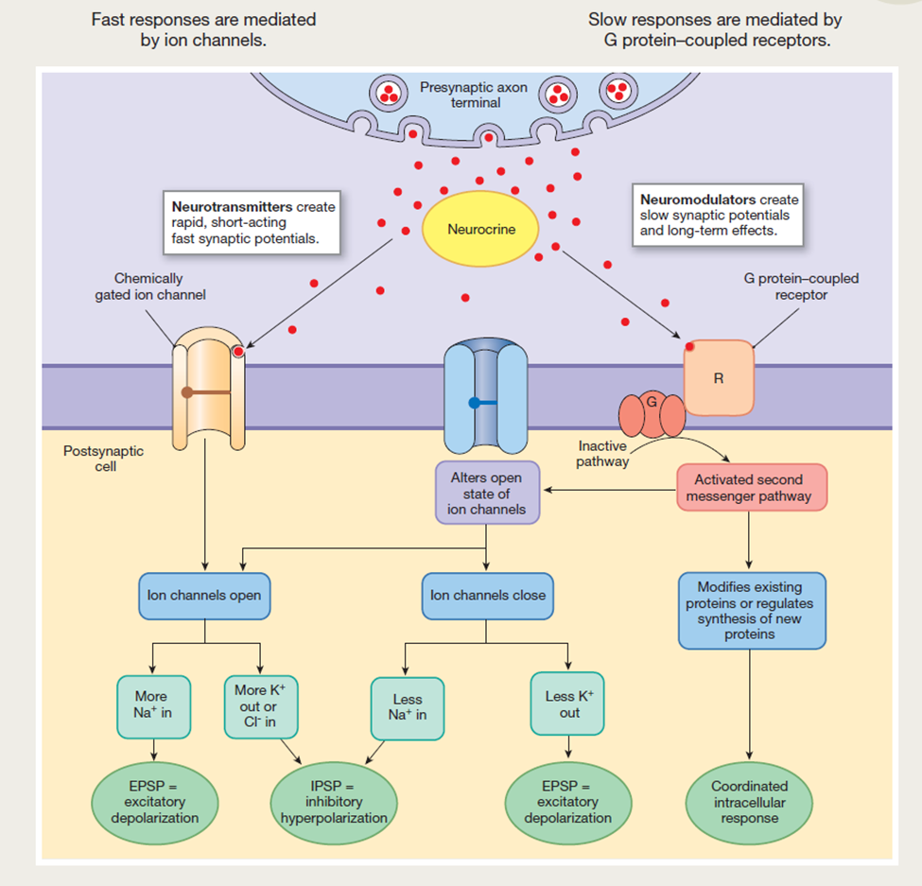
BIOKIMIA DAN BIOFISIKA
01
SISTEM SARAF
MEKANISME PRE-SINAPS
02
MEKANISME PASCA-SINAPS
03

Slide 19
BIOKIMIA DAN BIOFISIKA
01
SISTEM SARAF
02
03

Slide 20
BIOKIMIA DAN BIOFISIKA
01
SISTEM SARAF
Depolarisasi adalah masuknya ion-ion Natrium (Na2+) ke dalam sel saraf (neuron), yang akan menyebabkan membran tsb menjadi positif (+) di dalam membran dan negatif (-) di luar membran.
Setelah proses depolarisasi, intraseluler akan bersifat positif (+). Akan tetapi, ion-ion Kalium (K+) masih tetap mengadakan difusi keluar sel dengan membawa muatan listrik positif, sehingga terbentuklah keseimbangan listrik seperti semula, yaitu elektronegatif (-) di dalam sel dan elektropositif (+) di luar sel, proses ini disebut repolarisasi.
MEKANISME
POTENSIAL AKSI
PROSES DEPOLARISASI DAN REPOLARISASI

Slide 21
TERIMA KASIH

